Slide 1

Analiza dependentei dintre caracteristicile imobilialelor si pretul lor.
Student: Scurtu Corneliu,
Grupa: IA-211

Slide 2

Introducere
În era digitală în continuă expansiune, analiza setului de date California Estate devine esențială pentru înțelegerea dinamicii pieței imobiliare și a comportamentului consumatorilor. Cu ajutorul tehnicilor avansate de analiză de date, cercetarea explorează nu numai preferințele cumpărătorilor, ci și caracteristicile distinctive ale proprietăților care atrag atenția. Se analizează modul în care aspecte precum dimensiunile locuinței, facilitățile disponibile și amplasarea geografică influențează deciziile de cumpărare

Slide 3
Problema
Evaluarea pretului unei proprietati intr-o anumita piata este un lucru dificil.
Ipoteza
Tipul de locuinta influenteaza major pretul acesteia cat si cererea pentru aceasta.

Slide 4
Obiective si scopuri
Scopul lucrarii este compararea preturilor diferitor tipuri de proprietate cat si cererea pentru aceasta dar si determinarea raspunsului la ipoteza stabilita.
Obiective proiectului:
Folosirea metodelor de statistica si grafice pentru analizarea preturilor aparatamentelor
Analizarea preturilor in functie de tipul de proprietate
Aplicarea algoritmului de regresie liniara pentru pret-ul proprietatii.

Slide 5
Prezentare generala
Dataset-ul contine toate listarile de imobiliare din California pentru primele 6 luni ale anului 2021.
Marime: 39 coloane, 35389 randuri.
Tipuri de variabile: Numerice (price, yearBuilt, ..) Categoriale (city, state, ..), Temporale (datePosted)

Slide 6
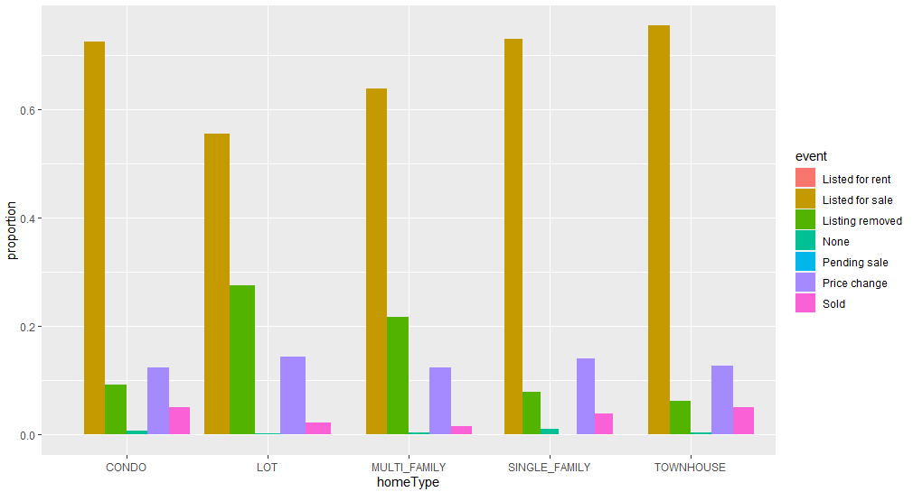
Tipurile de listari in functie de tipul proprietatii.

Slide 7
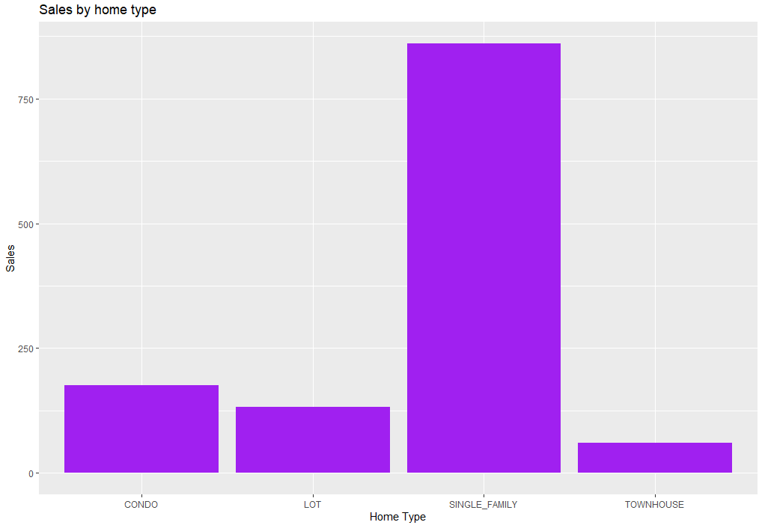
Numarul de vanzari in functie de tipul de locuinta.

Slide 8
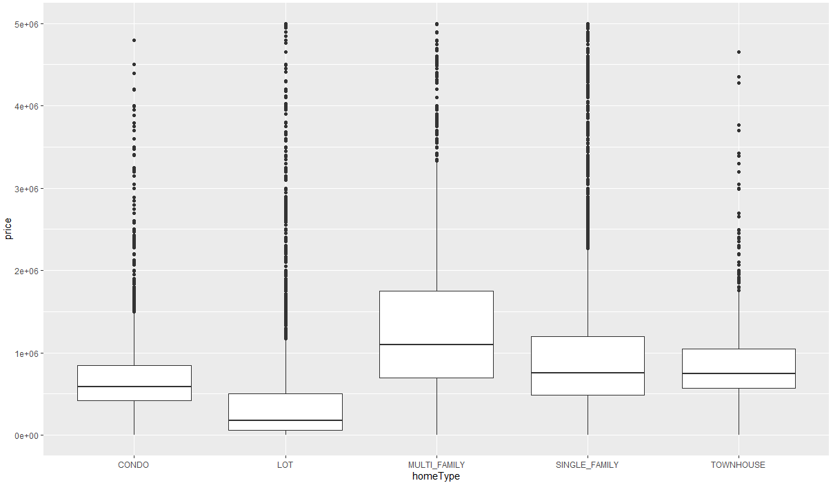
Distributia preturilor in functie de tipul de locuinta.

Slide 9
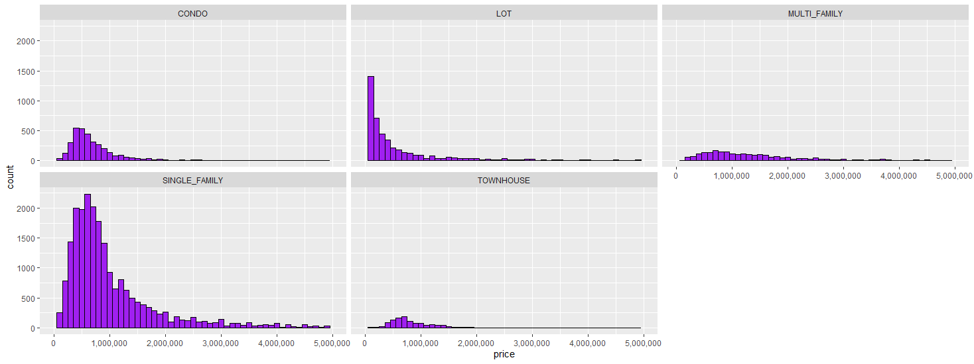
Distributia preturilor in functie de tipurile de locuinta.

Slide 10
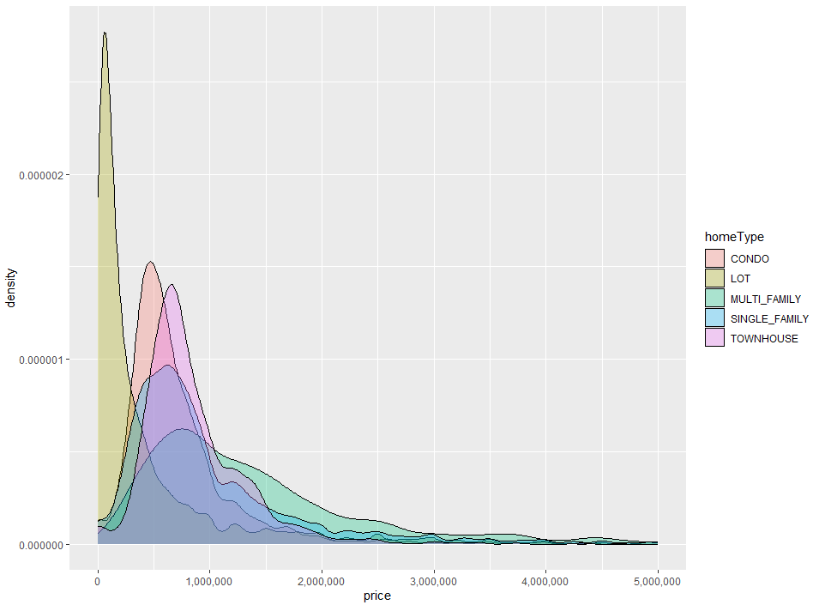
Distributia preturilor in functie de tipurile de locuinta.

Slide 11
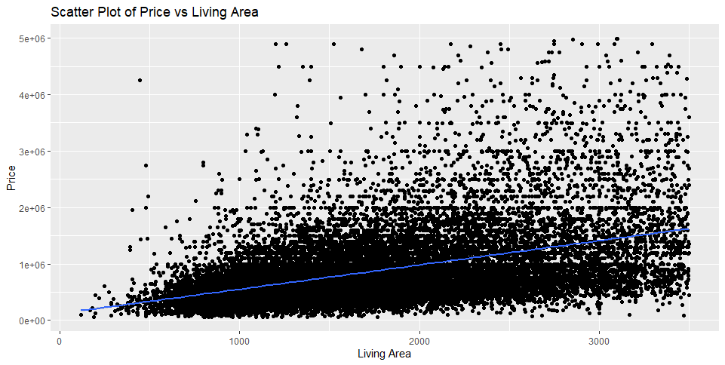
Dependenta dintre pretul locuintei si suprafata acesteia.

